Slide 1
Министерство науки и высшего образования Российской Федерации Федеральное государственное бюджетное образовательное учреждение высшего образования «Рыбинский государственный авиационный технический университет имени П.А. Соловьева»
Институт «Информационные технологии и системы управления»
Кафедра математического и программного обеспечения электронных вычислительных средств
«История сбывшихся прогнозов и обманутых надежд».
«Закон Мура»
Работа выполнена студентом группы ИВМ-24 Морозов А. А.
Преподаватель к. п. н., доцент Пинаев В. Н.

Slide 2
«Если бы за последние 25 лет авиационная промышленность развивалась столь же стремительно, как вычислительная техника, то Boeing 767 можно было бы приобрести сегодня за 500 долл. и облететь на нем земной шар за 20 мин, израсходовав при этом 19 литров горючего. При этой аналогии, хотя и не совсем точной, можно судить о темпах снижения стоимости и энергопотребления и роста быстродействия вычислительных машин»[1].
1 - Журнал «В мире науки» (1983, № 08)

Slide 3
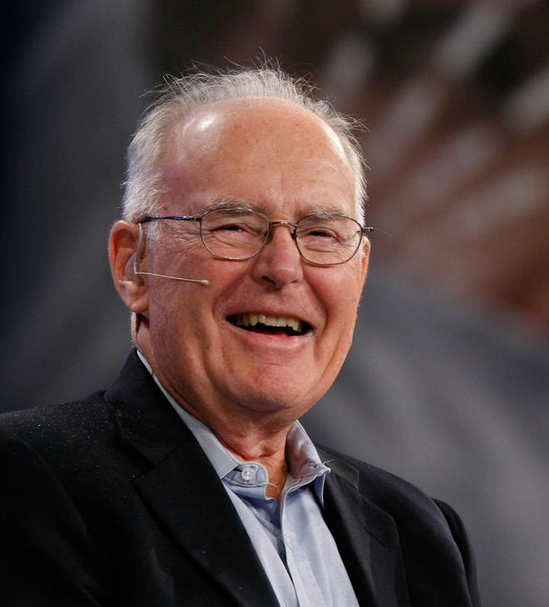
ГОрдон Эрл МУр
Родился 3 января 1929 года.
Закончил Калифорнийский технологический институт.
Соучредитель (в 1968) корпорации Intel.
Сформулировал закон Мура.

Slide 4
Закон Мура
Закон Мура – это эмпирическое наблюдение, сформулированное в 1965 году сооснователем компании Intel Гордоном Муром. Согласно закону, количество транзисторов на интегральной схеме удваивается примерно каждые два года, что приводит к росту вычислительной мощности. Закон Мура быстро стал основополагающим принципом прогноза в мире высоких технологий и положил начало эре невероятного ускорения технологического прогресса.

Slide 5
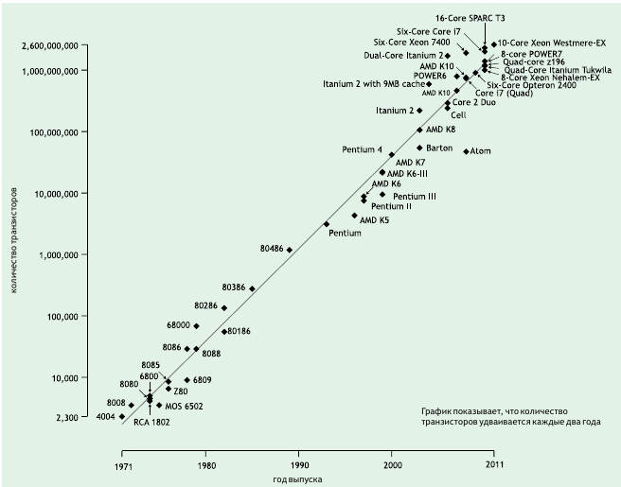
Сбывшийся прогноз

Slide 6
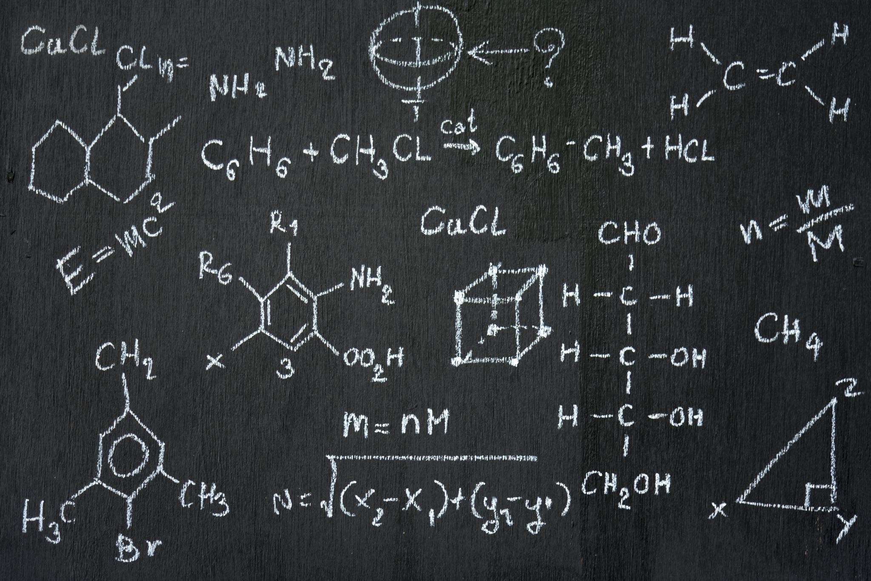
Проблемы закона
К тех процессу в 25 нм уже появились сложности в дальнейшем уменьшении.
Немаловажным пунктом было то, что с увеличением количества транзисторов происходило увеличение и производительности, а цена, наоборот, уменьшалась.

Slide 7

«Moore’s Law’s dead»
«Moore’s Law’s dead…It’s completely over.» сказал Дженсен Хуанг в 2022 году

